Slide 1


Slide 2

A Magyar Nemzeti Helynévtár
mint kutatási program
Hoffmann István
Bemutatkoznak az MTA Nemzeti Kutatási Programok bölcsészettudományi alprogramjai
Budapest, 2024. május 13.

Slide 3

A helynevek mint a múlt megismerésének forrásai
A Magyar Tudós Társaság 1837. évi pályatétele
„Melyek a két hazában és hajdani magyar tartományokban részint fenlévő, részint régi emlékekben található, azon magyar hangzatú helyírási (topographiai) és család-nevek, mellyeknek eredeti jelentését bizonyossággal vagy legalább lehetőséggel meghatározhatni?”

Slide 4
A helynevek mint a múlt megismerésének forrásai
A Magyar Tudós Társaság 1837. évi pályatétele
„Melyek a két hazában és hajdani magyar tartományokban részint fenlévő, részint régi emlékekben található, azon magyar hangzatú helyírási (topographiai) és család-nevek, mellyeknek eredeti jelentését bizonyossággal vagy legalább lehetőséggel meghatározhatni?”

Slide 5
A helynevek mint a múlt megismerésének forrásai
A Magyar Tudós Társaság 1837. évi pályatétele
„Melyek a két hazában és hajdani magyar tartományokban részint fenlévő, részint régi emlékekben található, azon magyar hangzatú helyírási (topographiai) és család-nevek, mellyeknek eredeti jelentését bizonyossággal vagy legalább lehetőséggel meghatározhatni?”
A Magyar Tudományos Akadémia 1853. évi felhívása
[a helynevek] „tagadhatatlanúl nagy nemzeti kincset rejtenek magokban s a nyelvalkotó ősi magyar észjárását különösen jellemzik, mintegy elévarázsolván az eredeti szóalkotás módját, és ősi nyelvünk sajátságos alakzatát; nem különben hazánk történetével és viszontagságaival szoros összeköttetésben állanak”

Slide 6
A helynevek mint a múlt megismerésének forrásai
A Magyar Tudós Társaság 1837. évi pályatétele
„Melyek a két hazában és hajdani magyar tartományokban részint fenlévő, részint régi emlékekben található, azon magyar hangzatú helyírási (topographiai) és család-nevek, mellyeknek eredeti jelentését bizonyossággal vagy legalább lehetőséggel meghatározhatni?”
A Magyar Tudományos Akadémia 1853. évi felhívása
[a helynevek] „tagadhatatlanúl nagy nemzeti kincset rejtenek magokban s a nyelvalkotó ősi magyar észjárását különösen jellemzik, mintegy elévarázsolván az eredeti szóalkotás módját, és ősi nyelvünk sajátságos alakzatát; nem különben hazánk történetével és viszontagságaival szoros összeköttetésben állanak”

Slide 7
A helynevek mint a múlt megismerésének forrásai
A Magyar Tudós Társaság 1837. évi pályatétele
„Melyek a két hazában és hajdani magyar tartományokban részint fenlévő, részint régi emlékekben található, azon magyar hangzatú helyírási (topographiai) és család-nevek, mellyeknek eredeti jelentését bizonyossággal vagy legalább lehetőséggel meghatározhatni?”
A Magyar Tudományos Akadémia 1853. évi felhívása
[a helynevek] „tagadhatatlanúl nagy nemzeti kincset rejtenek magokban s a nyelvalkotó ősi magyar észjárását különösen jellemzik, mintegy elévarázsolván az eredeti szóalkotás módját, és ősi nyelvünk sajátságos alakzatát; nem különben hazánk történetével és viszontagságaival szoros összeköttetésben állanak”
„A helynevek a magyar nyelv múzeumát képezik.”

Slide 8
A helynevek történeti forrásértékének háttere
A névadás tudatossága
a nevek szemantikai motiváltsága
A tudomány elsődleges feladata
a névadáskori helyzet feltárása
ebből tudományos következtetések levonása
Balaton 1055: bolatin (TA)
< szláv: *Blatьnъ
< ősszláv: blato ’mocsár’ + -ьnъ helynévképző
szláv és magyar népesség találkozása
Veszprém 1002 e./1109: βεσπρέμ (VA)
< Besprim szn.
< szláv Besprim szn. < ősszláv *bez- ’nélkül’ + prȩmъ ’egyenes’
magyar nyelvű névadó népesség
a személy azonosítása

Slide 9
Kik éltek az Árpád-korban a Kárpát-medencében?
Milyen nyelven beszéltek ezek a népek?
történettudományi források: oklevelek, krónikák
régészeti források
archeogenetikai eredmények
nyelvtörténeti válaszok:
a név mint lokálisan kötött nyelvi elem
helynévtípusok nyelv- és etnikummeghatározó értéke

Slide 10
A törzsek nevéből alakult helynevek
Konstantinosz bizánci császár: 950 k.
„Első a kabaroknak a kazároktól elszakadt előbb említett törzse, második a Nyekié, harmadik a Megyerié, negyedik a Kürtügyermatué, ötödik a Tarjáné, hatodik Jenehé, hetedik Keri, nyolcadik Keszi. És így egymással öszeolvadván, a kabarok a türkökkel a besenyők földjére telepedtek le.”
Nyék, Megyer, Kürt, Gyarmat, Tarján, Jenő, Kér, Keszi
Több mint 300 településnév az Árpád-korban.
Hol települtek le a törzsek a honfoglalás után?

Slide 11
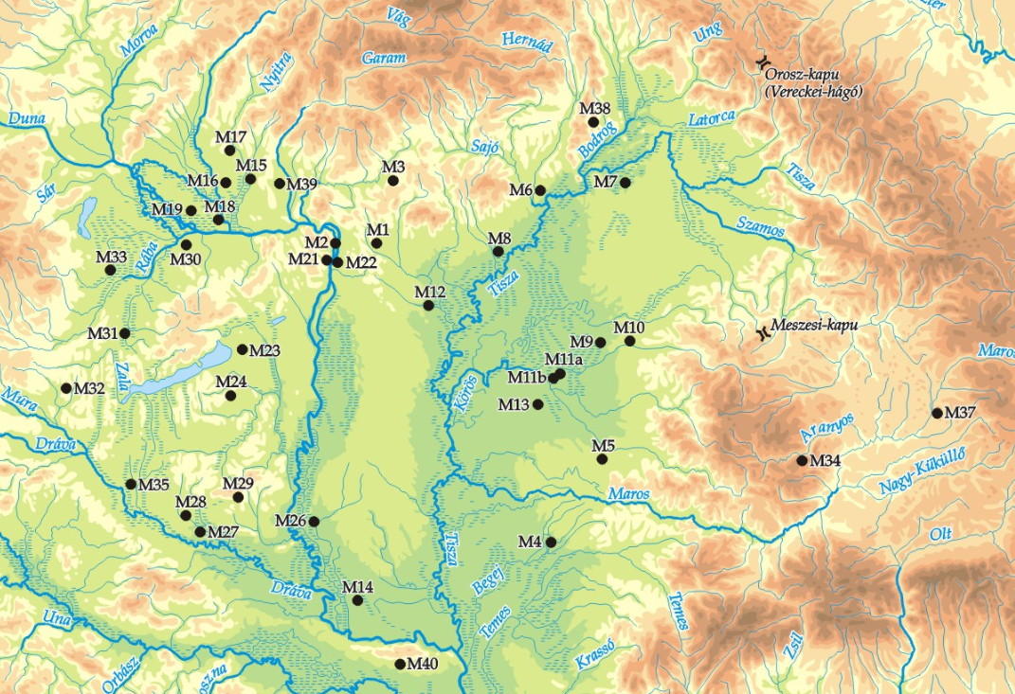
A törzsek nevéből alakult helynevek: megyer

Slide 12
Népek megnevezéséből alakult helynevek: besenyő

Slide 13
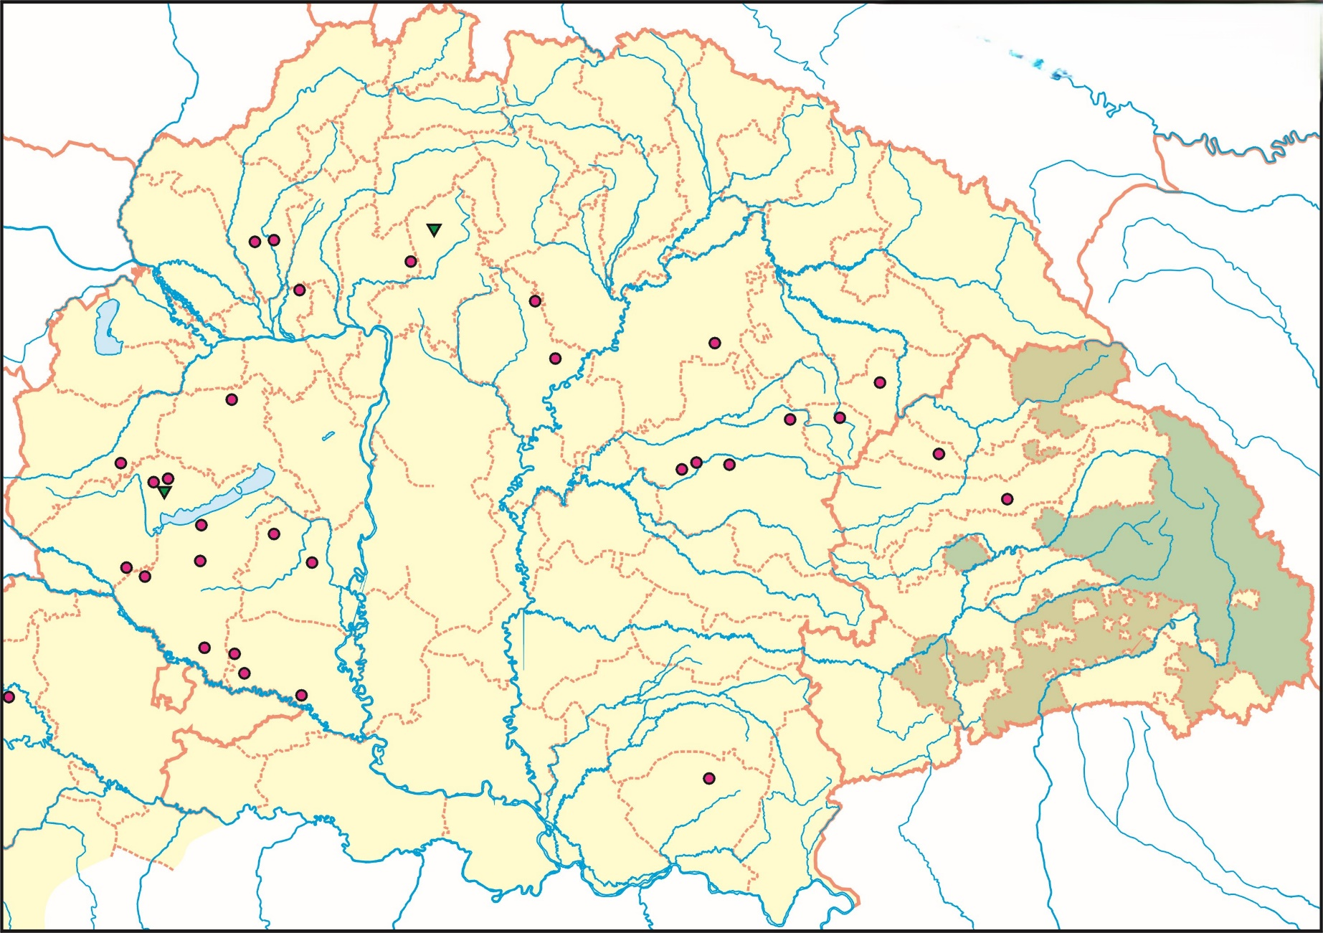
Népek megnevezéséből alakult helynevek: cseh

Slide 14
Népek megnevezéséből alakult helynevek
A népnevek megoszlása a korai ómagyar kori településnevekben
Ritkább népnevek: úz, kazár, kun, tatár, török, szerecseny, bolgár, jász, sváb, cigány görög, korontál, kölpény

Slide 15
Templomcímből alakult (patrocíniumi) helynevek
Szentmárton településnevek a középkorban

Slide 16
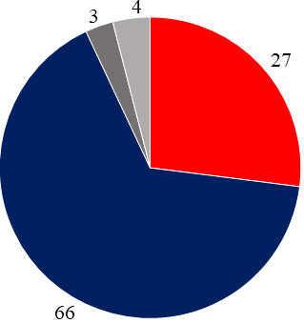
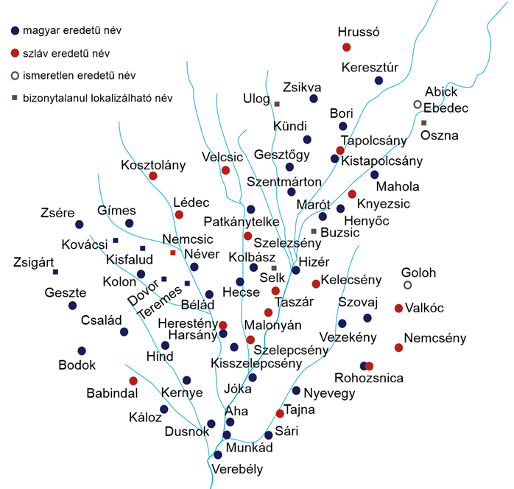
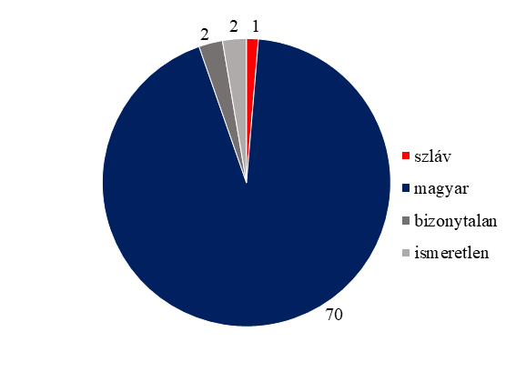
Magyarok és szlávok
Ómagyar kori helynévmintázatok: a Zsitva völgye
felső szakasz
alsó szakasz

Slide 17
Miért nincs magyar helynévtár?
Teleki József 1817
Eggy Tökélletes Magyar Szótár’ Elrendeltetése, készítése módja
„Eggy hasonló második toldalékban lehetne a nevezetesebb hazai vidékek, Városok, helységek vizek, hegyek s a t. és az olly idegen tartományok, Országok, városok s a t. nevezeteit, mellyeknek nyelvünkben különös eredeti nevök vagyon, felvenni.”
„azok nélkül a’ közbeszédben sem lehetünk el, és különösen a hazaiak nemzésének megvizsgálása, nyelvünk egész alkotásába, nagy világot önthet, azokat a nyelvünk gyarapodását tárgyazó szótárunkban egészszen elmellőznünk nem lehet”

Slide 18
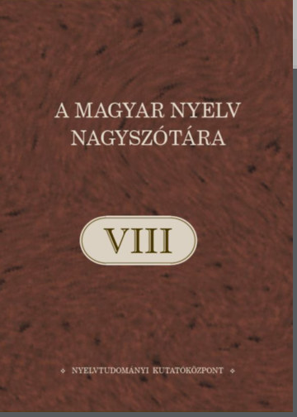
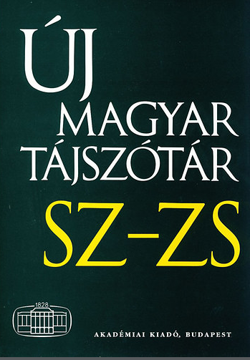
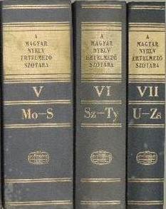
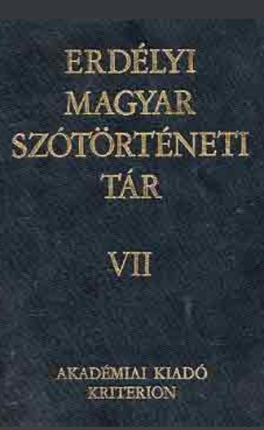
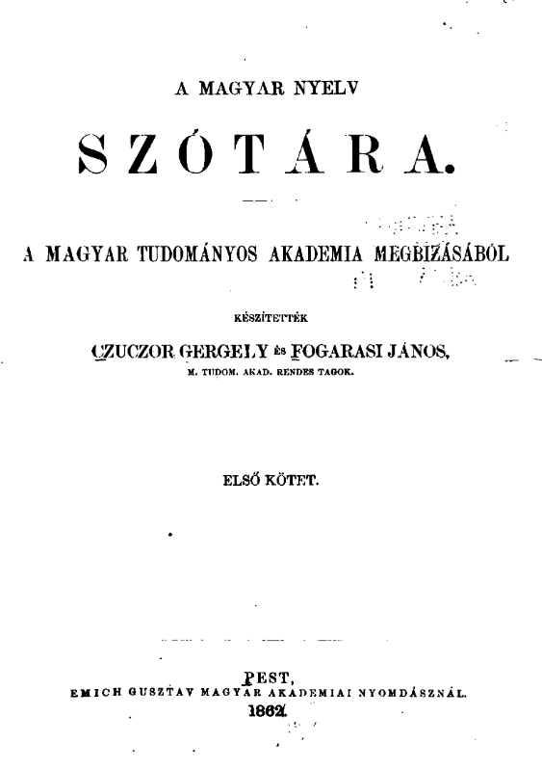
A szókincs feldolgozottságának nyelvi jelentősége
A szótárak mint a nyelvészeti feldolgozottság fokmérői
értelmező szótárak: CzF., ÉrtSz., Nszt.
tájszótárak: ÚMTsz.
nyelvtörténeti szótárak: SzT.

Slide 19
A szókincs feldolgozottságának nyelvi jelentősége
A szótárak mint a nyelvészeti feldolgozottság fokmérői
értelmező szótárak: CzF., ÉrtSz., Nszt.
tájszótárak: ÚMTsz.
nyelvtörténeti szótárak: SzT.
A helynévszótár elkészítése mint nyelvészeti alapkutatás
a szókincsréteg dokumentálása és
analitikus feldolgozása

Slide 20

Előzmények
Pesty Frigyes helynévtára: 1864–1865
68 kéziratos kötet
mintegy 30.000 oldal
kiadási program
Szabó T. Attila erdélyi helynévgyűjtése
a 20. sz. középső harmadában
Az MTA Nyelvtudományi Intézete és
az egyetemek gyűjtőmunkája
a 20. sz. utolsó harmadában

Slide 21
A helynévkincs dokumentálásának nehézségei
A helynévismeret sajátos jellege
az élőnyelvi gyűjtés időigényessége
interjúk tízezrei
A történeti forrásfeltárás sajátosságai
a magyar nyelv legrégebbről dokumentálható szókincsrétege
filológiai adatok százezrei
A helynév-rekonstrukció módszere
helynévazonosítások milliós nagyságrendben

Slide 22
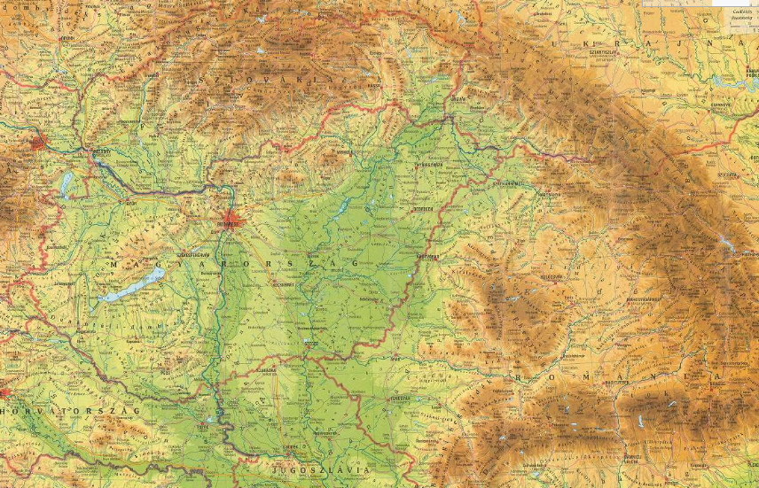


A Magyar Nemzeti Helynévtár Program
tudományos háttere
Egyetemi kutatási hálózat kiépítése: 20 intézmény

Slide 23
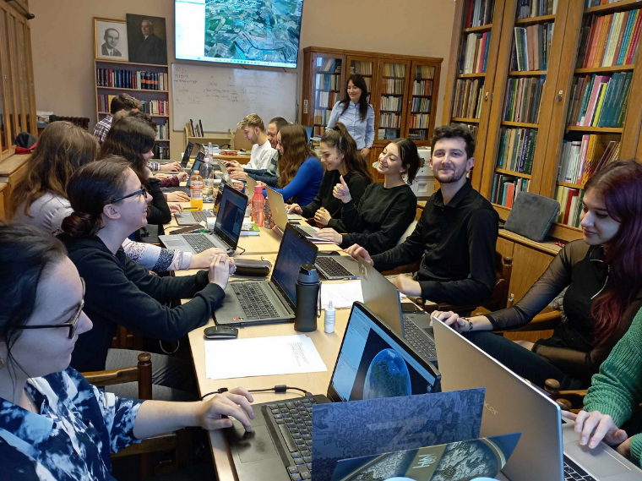
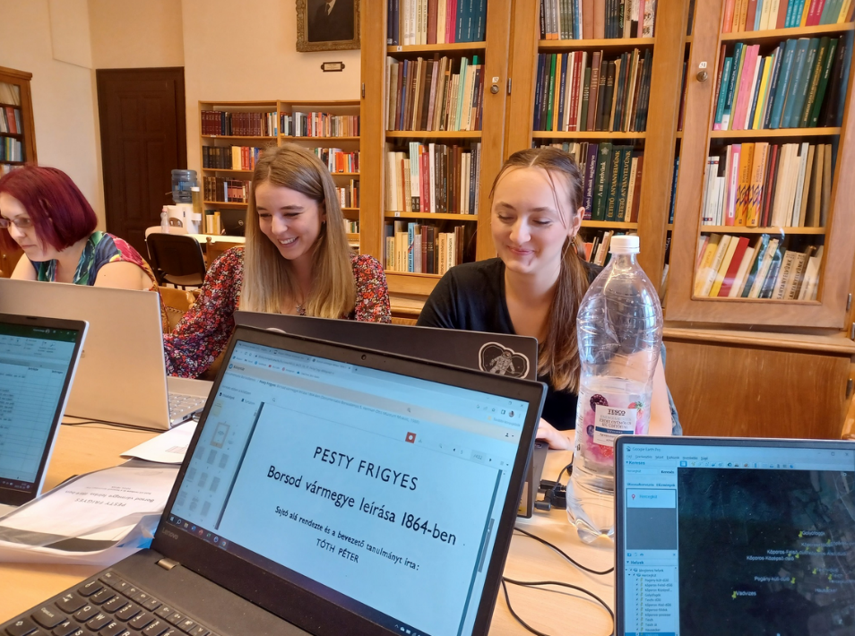
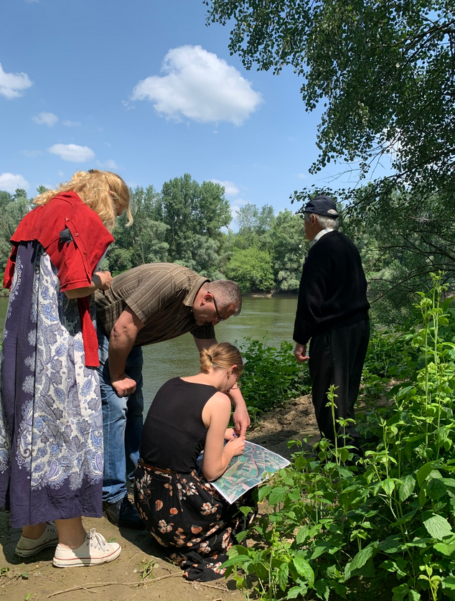
A Magyar Nemzeti Helynévtár Program
tudományos háttere
Egyetemi kutatási hálózat kiépítése
Képzési programok indítása
5 félévben 51 kurzus, több száz résztvevővel
12 hazai, 7 határon túli egyetemen
adatbázisépítő-táborok, terepgyakorlatok

Slide 24
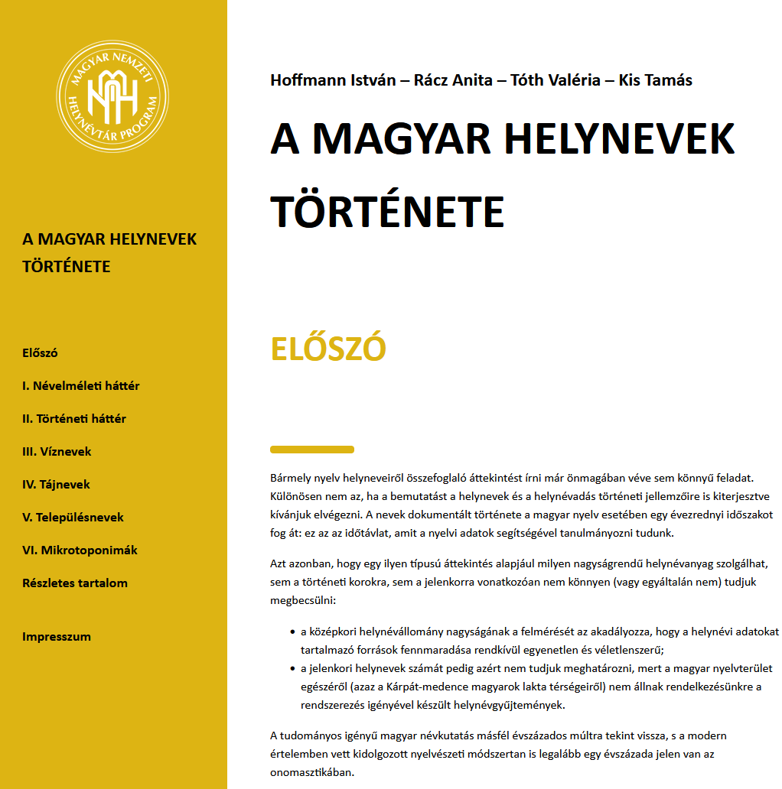
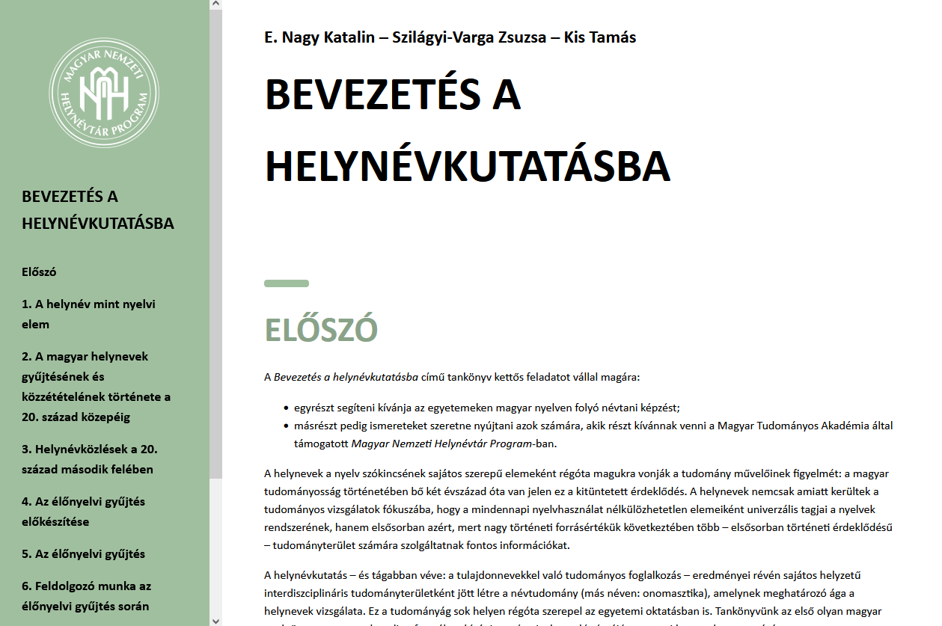
A Magyar Nemzeti Helynévtár Program
tudományos háttere
Egyetemi kutatási hálózat kiépítése
Képzési programok indítása
Tananyagok kiadása

Slide 25
A Magyar Nemzeti Helynévtár Program
tudományos háttere
Egyetemi kutatási hálózat kiépítése
Képzési programok indítása
Tananyagok kiadása
Társintézmények bekapcsolása
Erdélyi Múzeum-Egyesület
Fórum Kisebbségkutató Intézet
Néprajzi Múzeum
levéltárak
egyéni kutatók bevonása
Rendhagyó, sokszereplős kutatási program
Szilárd szervezeti struktúra kiépítése
mint a tudományos hitelesség, minőségbiztosítás garanciája
Ennek révén pedig a MNH számos tudományterület kutatásainak biztos alapja, támasza, kiindulópontja lehet majd.

Slide 26
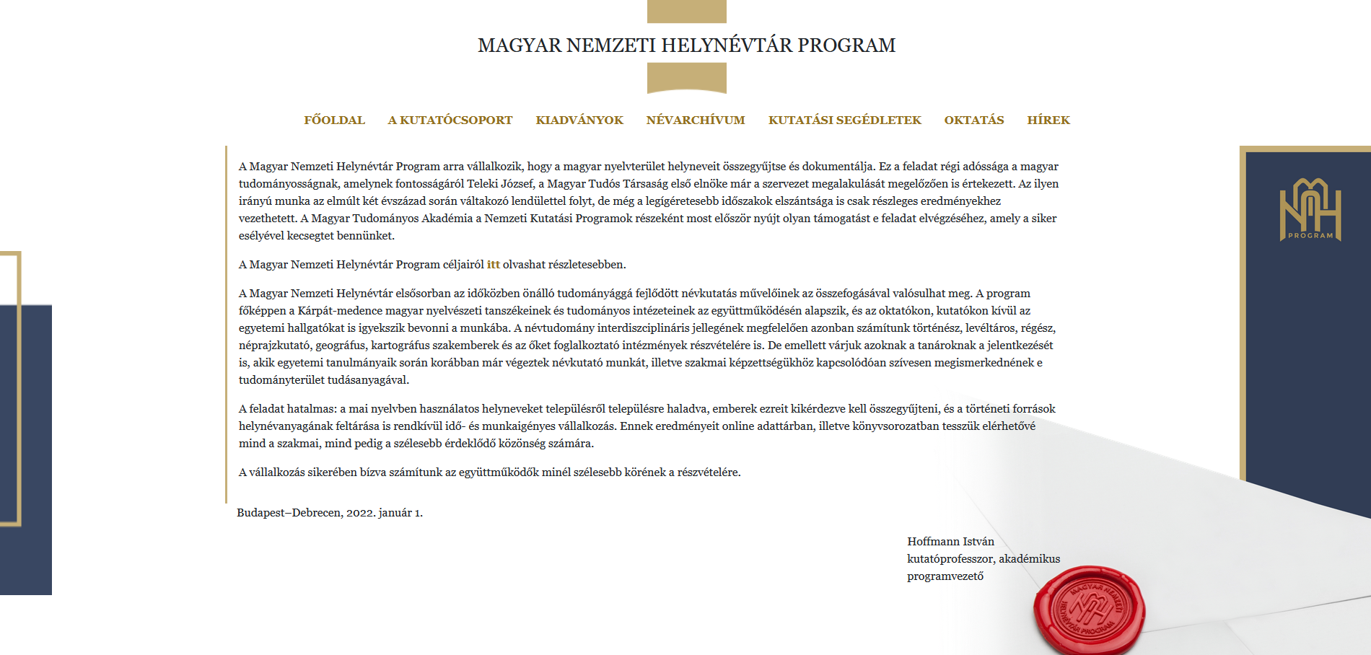
További információk
a Magyar Nemzeti Helynévtár Programról
https://mnhp.unideb.hu/

Slide 27

Köszönöm
a figyelmet!

Slide 28


